Slide 1
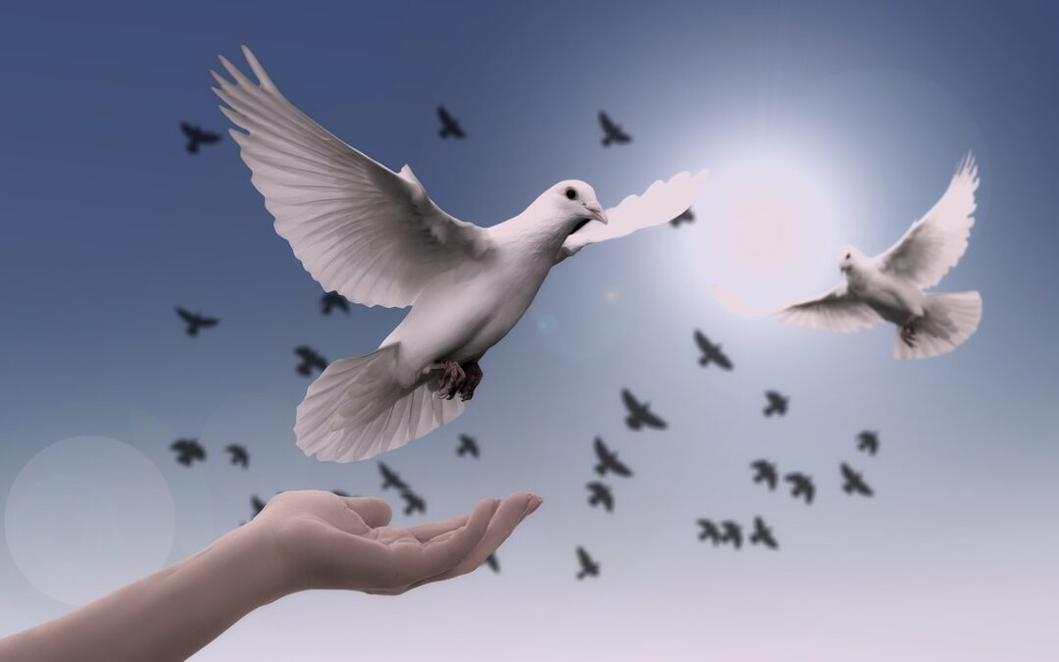
MEZINÁRODNÍ DEN MÍRU
Eliška Homolková

Slide 2


INFORMACE
21. září
Den proti násilí a válkám
Vyhlášený OSN
Podpora míru a tolerance

Slide 3



JAK SE SLAVÍ
Minuta ticha v poledne
Akce a pochody za mír
Zapojení škol a komunit
Symboly míru - holubice

Slide 4


PROČ JE DŮLEŽITÝ??
Připomíná potřebu míru
Učí o nenásilí
Spojuje lidi
Podporuje respekt a porozumění

Slide 5


DĚKUJI ZA POZORNOST
Eliška Homolková

